Slide 1
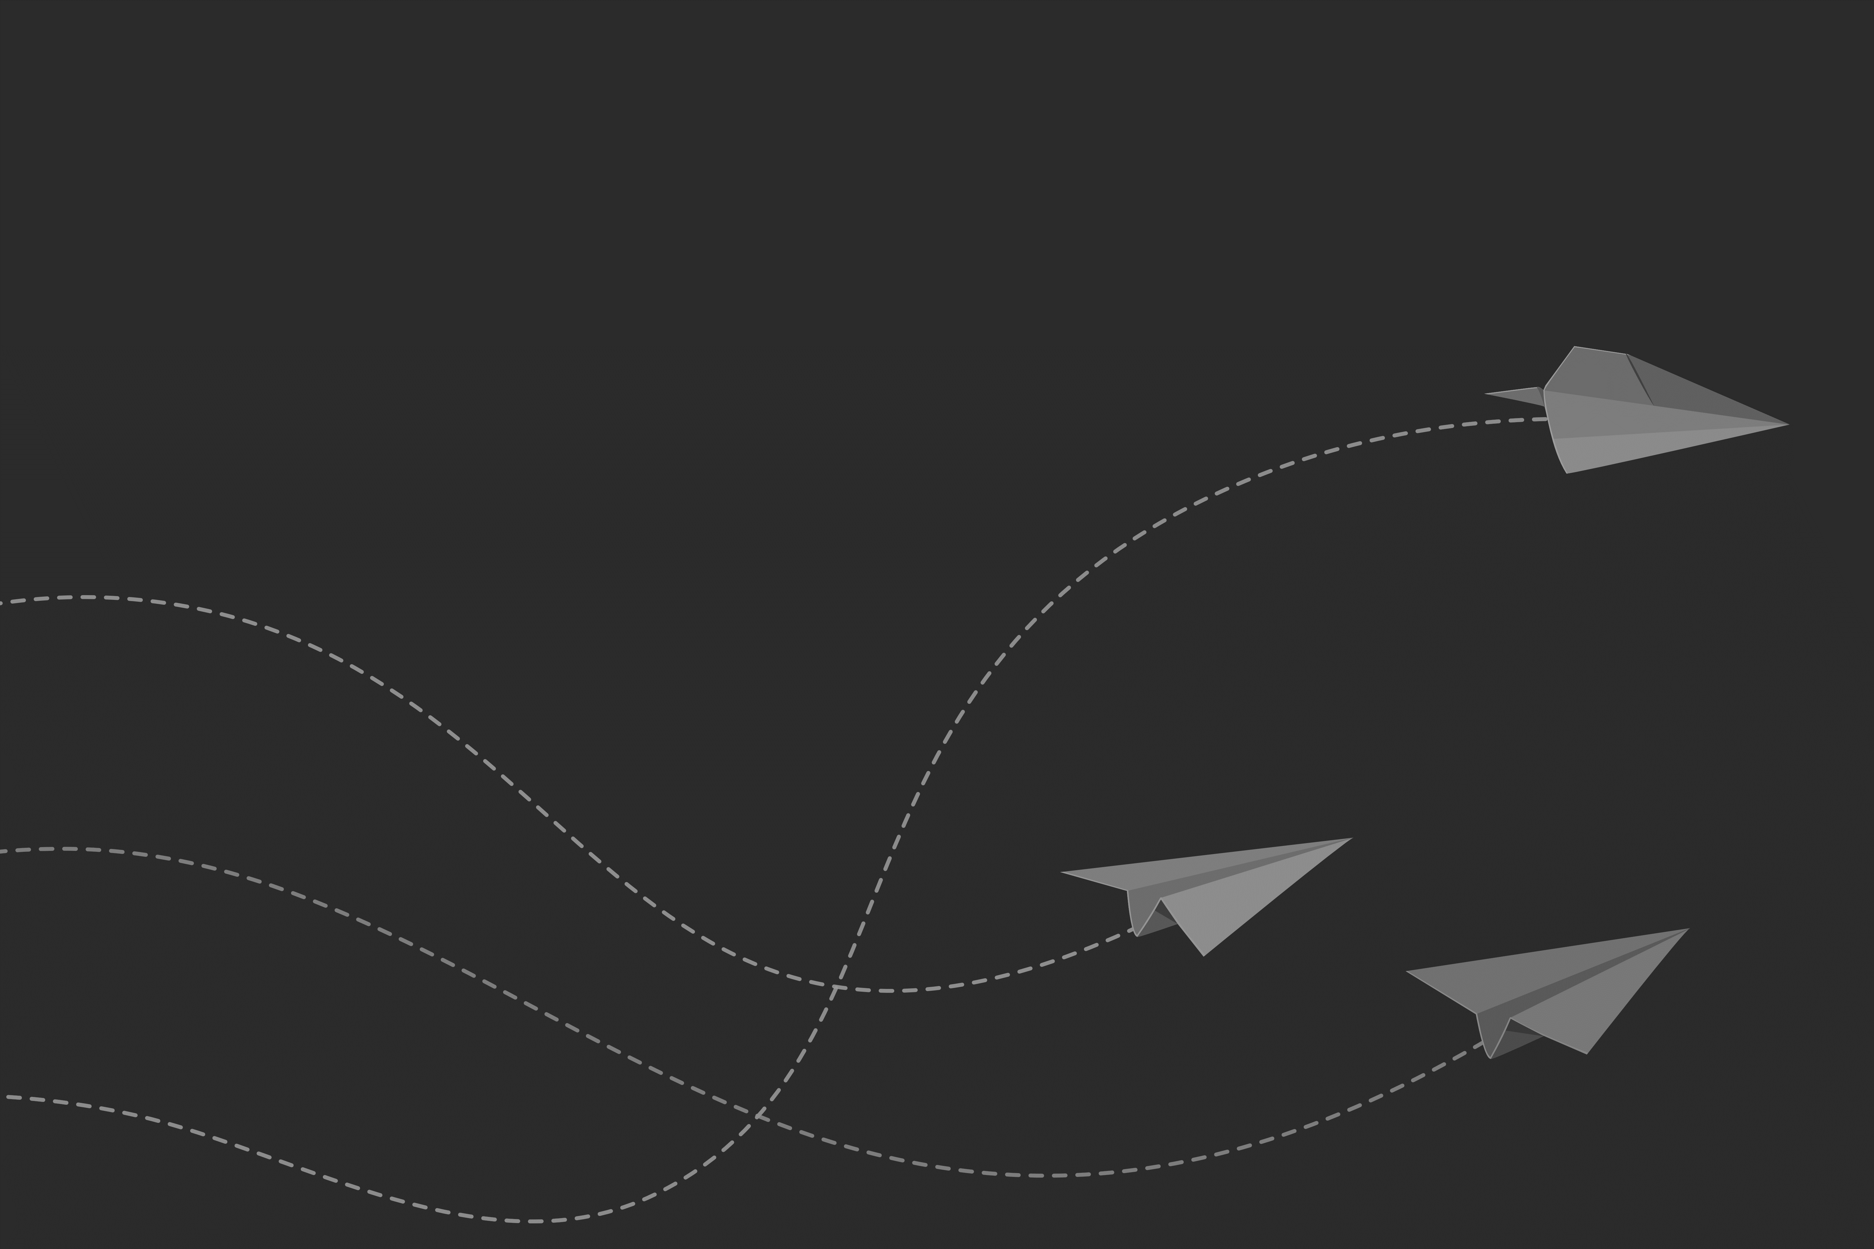
MODELLO DI ESEMPIO DI CASE STUDY SUL PERCORSO DEL CLIENTE PER POWERPOINT
POSITIVE CHARGE
CREATO DA
Lori Garcia
Data di creazione: GG/MM/AA

Slide 2
CASE STUDY
Questo modello consente agli utenti di mappare l’intero percorso del cliente: è possibile catturare le azioni, i pensieri e le emozioni in ogni fase; ottenere e presentare preziose informazioni sul comportamento dei clienti; inoltre, mostra la loro esperienza con il tuo prodotto o servizio.
 | CONSAPEVOLEZZA | INTERESSE | DESIDERIO | ACQUISTO | FIDELIZZAZIONE | CONSUMO | CONDIVISIONE
AZIONE | Il cliente scopre Positive Charge attraverso annunci online e social media. | Il cliente visita il sito web di Positive Charge per saperne di più sui suoi servizi e sulle sue sedi. | Il cliente confronta Positive Charge con altri fornitori e controlla le recensioni degli utenti. | Il cliente si iscrive a un piano di abbonamento Positive Charge. | Il cliente utilizza regolarmente le stazioni di Positive Charge e le preferisce rispetto alle alternative. | Il cliente utilizza Positive Charge per la ricarica giornaliera dei veicoli elettrici. | Il cliente consiglia Positive Charge agli amici e sui social media.
PENSIERO | Questa potrebbe essere una soluzione conveniente ed ecologica per le mie esigenze di ricarica EV. | Le stazioni di ricarica dell’azienda sono situate in posizione comoda e sembrano facili da usare. | Positive Charge offre una ricarica più rapida e una migliore copertura. | Sembra un investimento prezioso per i miei spostamenti regolari. | Sono sempre soddisfatto del servizio affidabile e rapido dell’azienda. | Questo servizio ha reso l’utilizzo del mio EV più comodo ed efficiente. | Più persone dovrebbero conoscere questo ottimo servizio.
SENTIMENTO | Sono incuriosito e speranzoso di trovare una soluzione di ricarica affidabile. | Sono impressionato e curioso dell’efficienza di Positive Charge. | Sono convinto e desideroso di provare i servizi di Positive Charge. | Sono soddisfatto della decisione e mi aspetto una migliore esperienza di ricarica. | Mi fido e mi sento leale nei confronti di Positive Charge e apprezzo il servizio dell’azienda. | Sono contento e dipendente dalla rete Positive Charge. | Sono orgoglioso ed entusiasta di condividere un’esperienza positiva con gli altri.

Slide 3
DICHIARAZIONE DI NON RESPONSABILITÀ Qualsiasi articolo, modello o informazione è fornito da Smartsheet sul sito web solo come riferimento. Pur adoperandoci per mantenere le informazioni aggiornate e corrette, non offriamo alcuna garanzia o dichiarazione di alcun tipo, esplicita o implicita, relativamente alla completezza, l’accuratezza, l’affidabilità, l’idoneità o la disponibilità rispetto al sito web o le informazioni, gli articoli, i modelli o della relativa grafica contenuti nel sito. Qualsiasi affidamento si faccia su tali informazioni è pertanto strettamente a proprio rischio.

